Slide 1
Welcome
Nhóm 9
Đề tài: Quản Lý Bán Hàng
Họ Tên | Chức Vụ
Phạm Xuân Phú | Leader
Thái Hoàng Tuấn | Developer
Phạm Thái Dương | Developer
Võ Minh Tấn Vũ | Developer
Đỗ Quang Trung | Developer

Slide 2
Mục Lục
Giới Thiệu Đồ Án
Phân Tích Thiết Kế Cơ Sở Dữ Liệu
Hoạt Động (Acivity)
Công Nghệ Sử Dụng
Triển Khai Ứng Dụng
Kết Luận Và Kiến Nghị
Demo

Slide 3
1.giới thiệu đồ án
- Với việc xu hướng sử dụng các thiết bị điện thoại để đặt hàng trực tuyến ngày càng tăng các cửa hàng muốn tạo ra các ứng dụng để cho khách hàng của mình có thể đặt hàng trực tiếp ở nhà, từ đó giúp các cửa hàng có thêm nguồn doanh thu và quảng bá hình ảnh của cửa hàng. Vì vậy nhóm em đã nghiên cứu và xây dựng ra một ứng dụng quản lý bán hàng online mà cụ thể ở đây là bán điện thoại.
- Đối tượng sử dụng: + Chủ của các cửa hàng kinh doanh điện thoại
+ Khách hàng (người mua điện thoại)
Tổng Quát Về Chức Năng Của Ứng Dụng:
Admin:
Đăng nhập vào ứng dụng
Xem, thêm, xóa thông tin Danh Mục sản phẩm.
Xem, thêm, xóa, sửa thông tin của sản phẩm.
Vào kiểm tra, tìm kiếm kho hàng
Kiểm tra xác nhận hóa đơn
User:
Xem danh sách sản phẩm
Xem sản phẩm theo danh mục
Tìm kiếm sản phẩm
Xem chi tiết sản phẩm
Đặt hàng

Slide 4
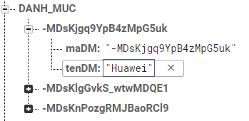
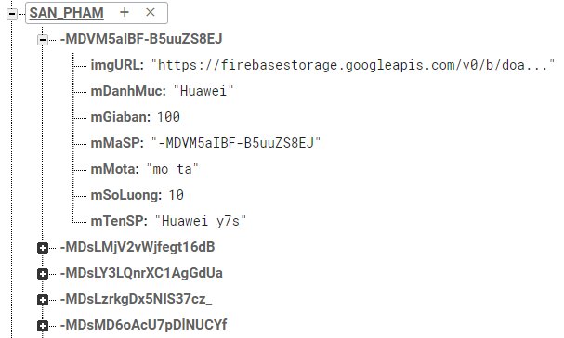
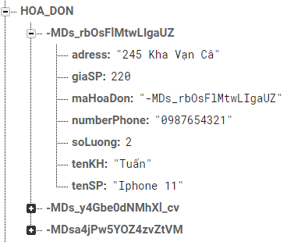
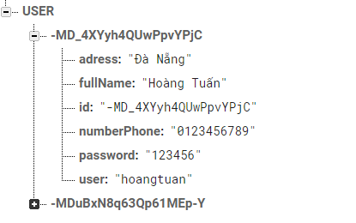
2. Phân tích thiết kế cơ sở dữ liệu

Slide 5
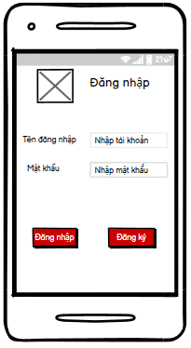
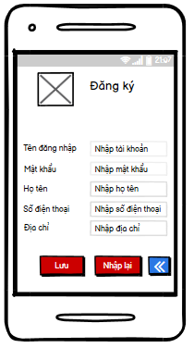
3.Hoạt Động (Acivity)
Đăng Nhập và đăng ký

Slide 6
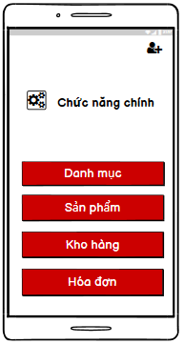
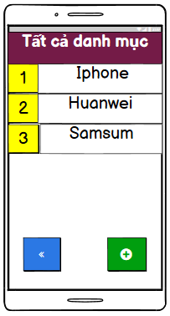
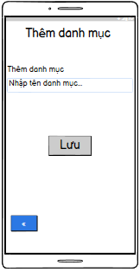
Nhánh1: ADMIN
Chức Năng Quản Lý Danh Mục

Slide 7
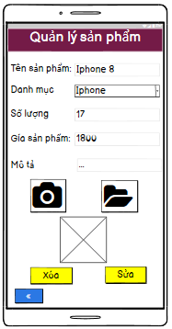
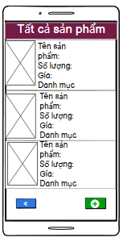
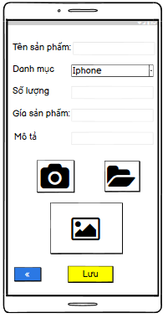
Chức Năng Quản Lý Sản Phẩm

Slide 8
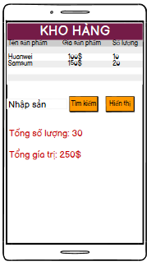
Chức Năng Quản Lý Kho Hàng

Slide 9
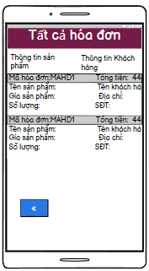
Chức Năng Quản Lý Hóa Đơn

Slide 10
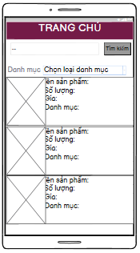
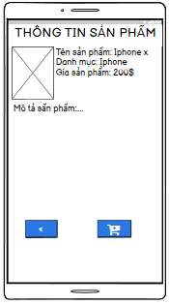
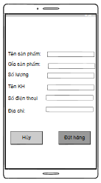
Nhánh2: USER

Slide 11
4. Các Công Nghệ Sử Dụng trong đồ án
Triển Khai Phần Mềm:
AnroidStudio Version 4.0
Genymotion
Liên Lạc:
Trello
GitHub
Facebook
Công Nghệ Lưu Trữ Dữ Liệu:
Firebase Google

Slide 12
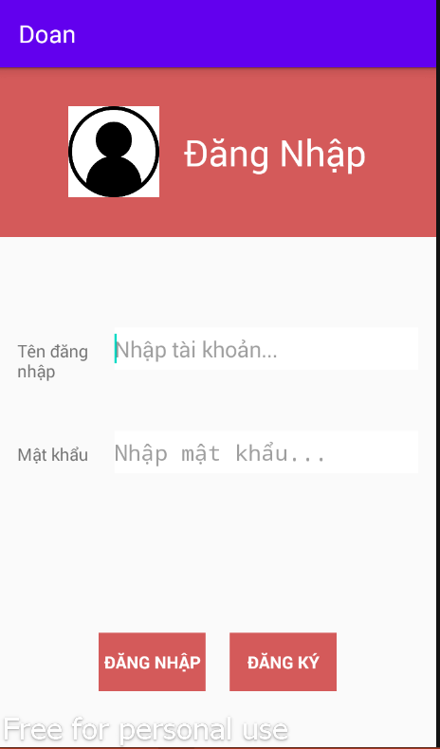
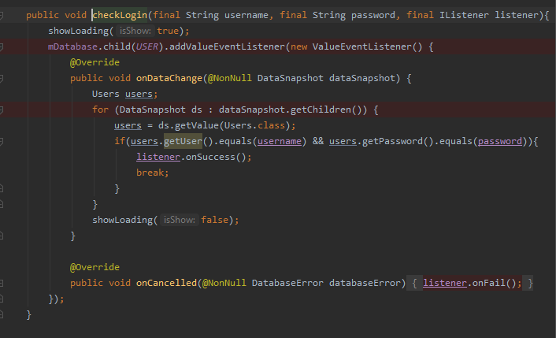
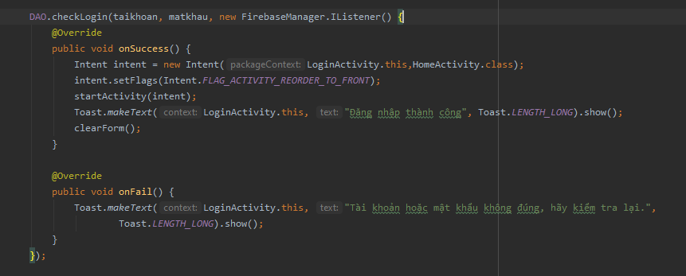
5.Triển Khai Ứng Dụng
Chức năng Đăng Nhập

Slide 13
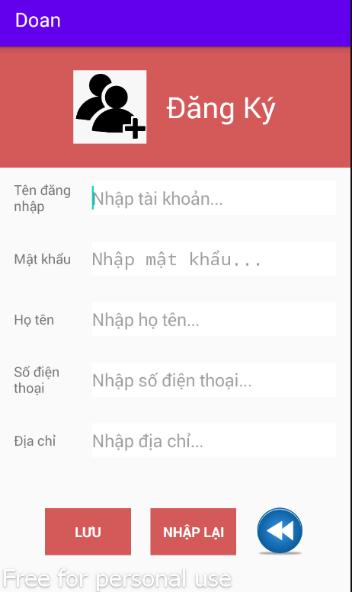
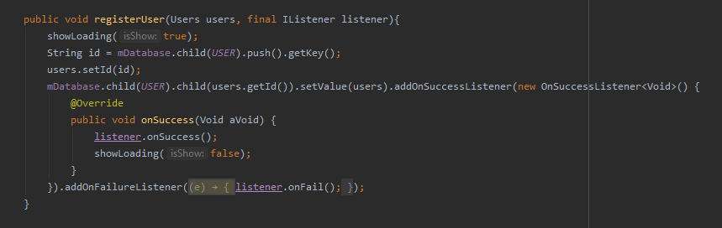
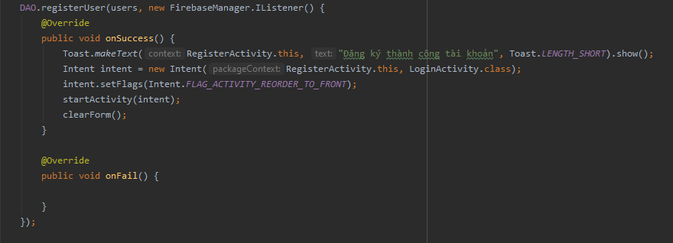
Chức năng Đăng Ký

Slide 14
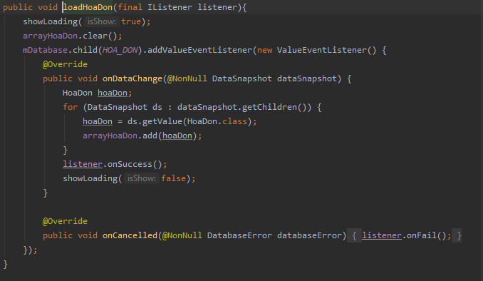
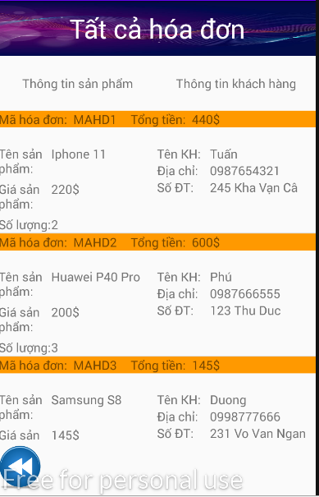
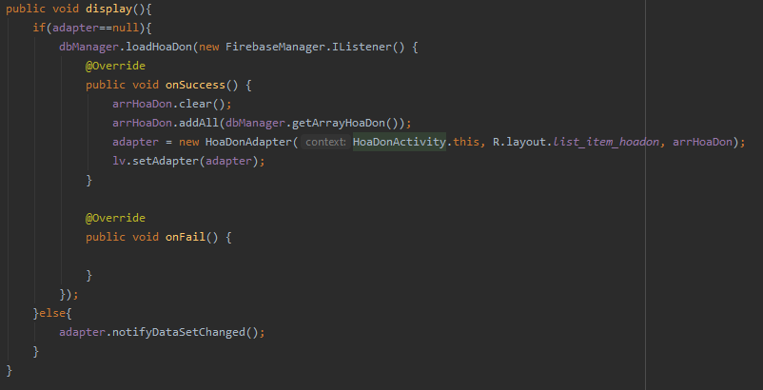
Chức năng Quản Lý Hóa Đơn

Slide 15
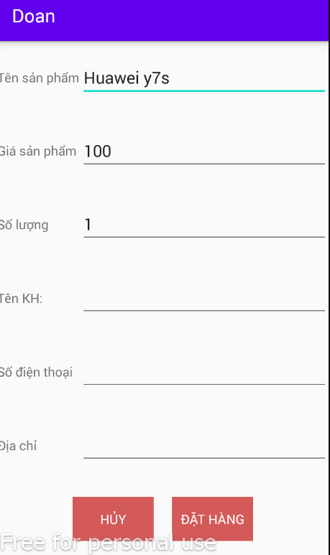
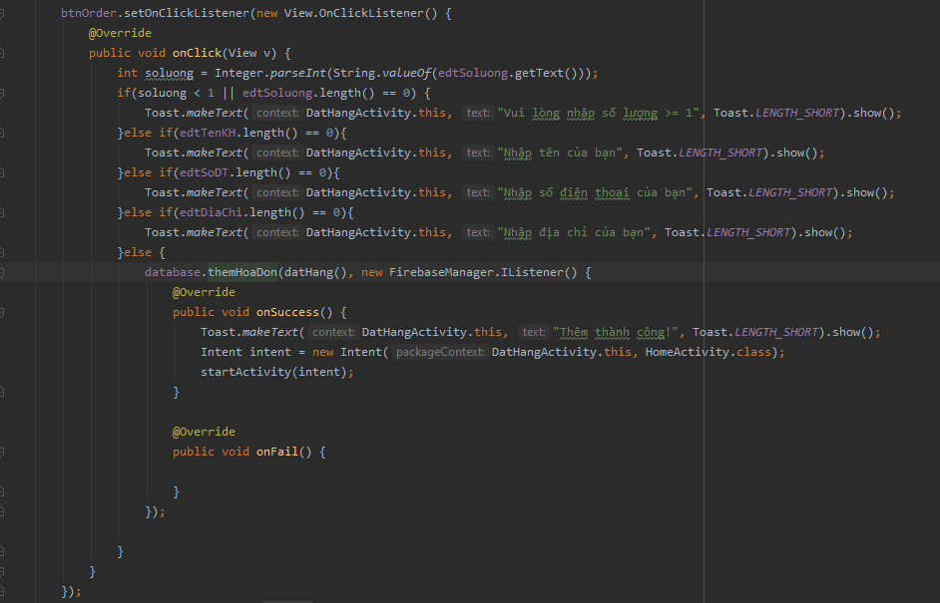
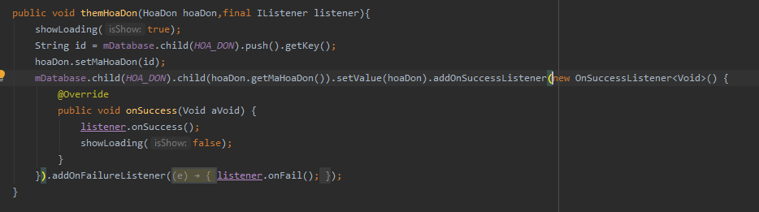
Chức năng Đặt Hàng

Slide 16
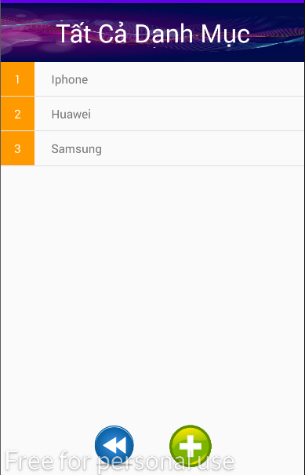
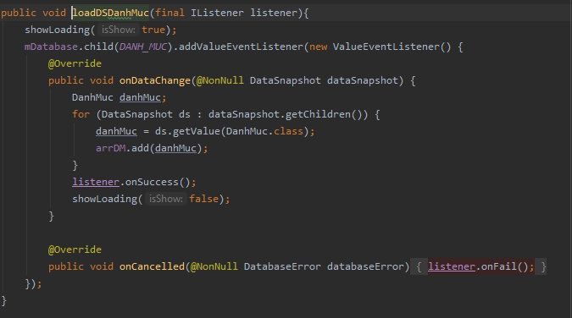
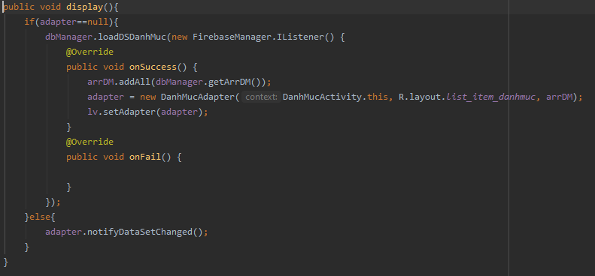
Chức năng Danh mục

Slide 17
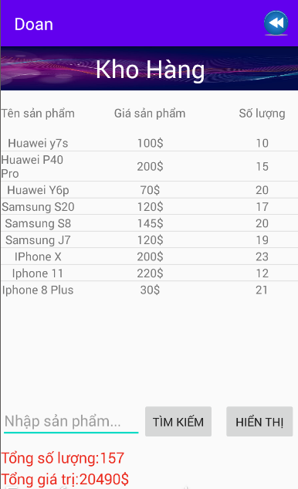
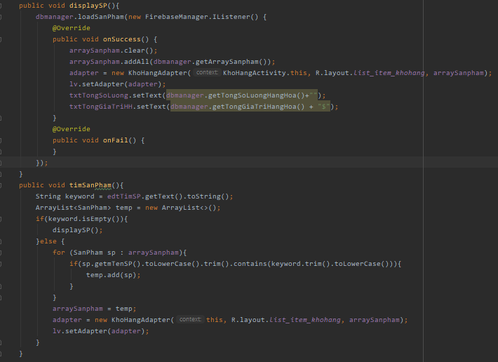
Chức năng Kho Hàng

Slide 18
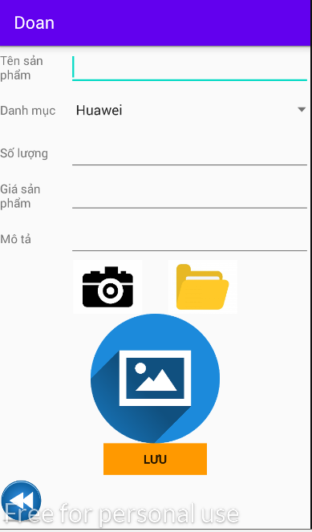
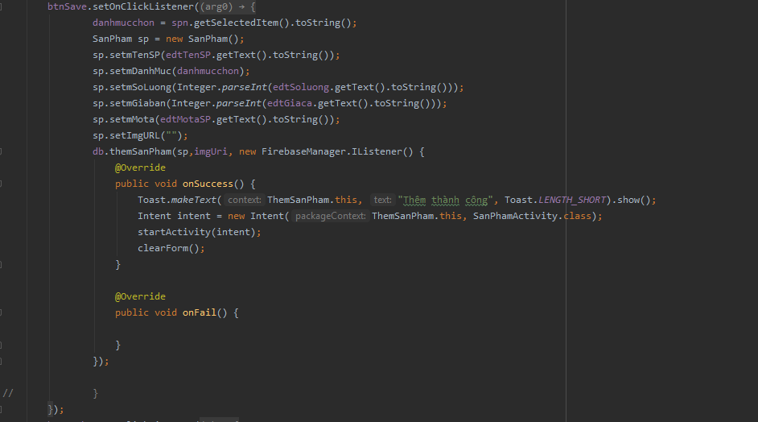
Chức năng Thêm sản phẩm

Slide 19
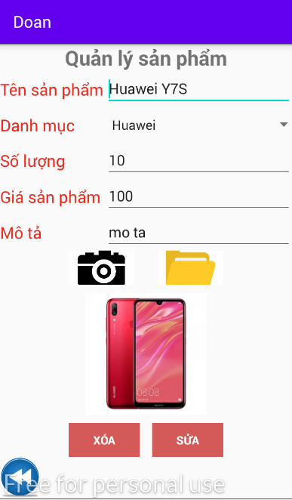
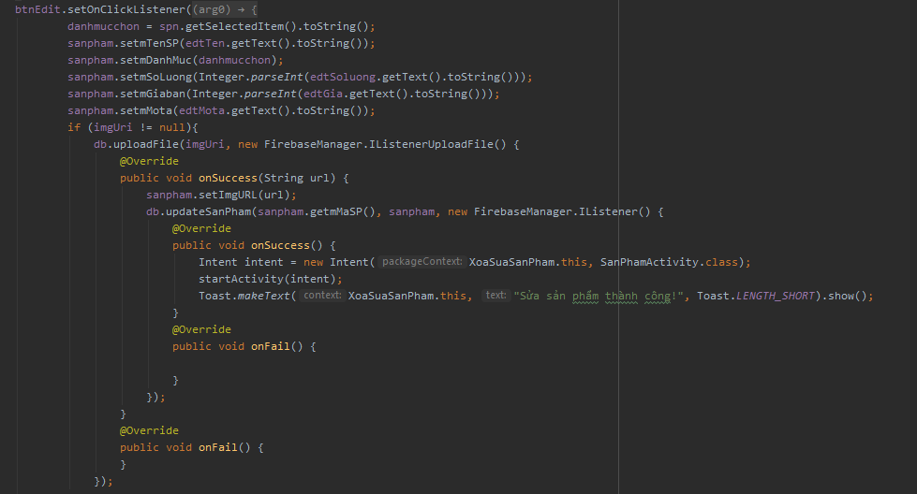
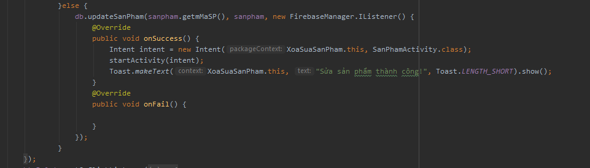
Chức năng Sửa sản phẩm

Slide 20
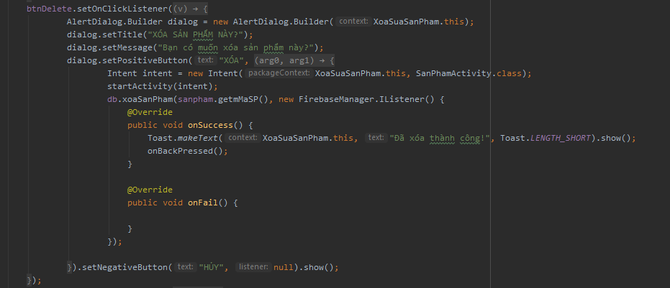
Chức năng Xóa sản phẩm

Slide 21
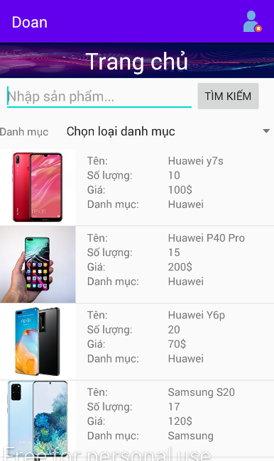
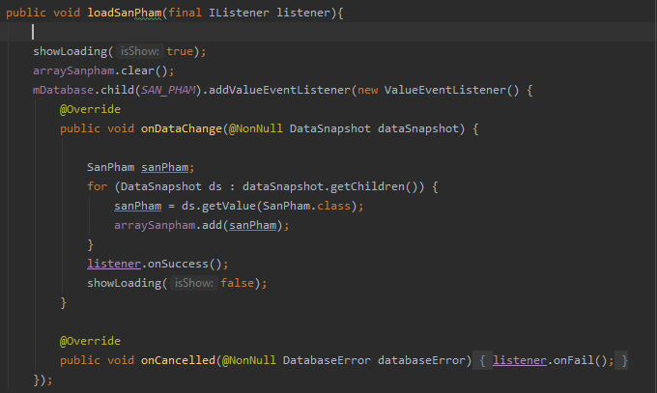
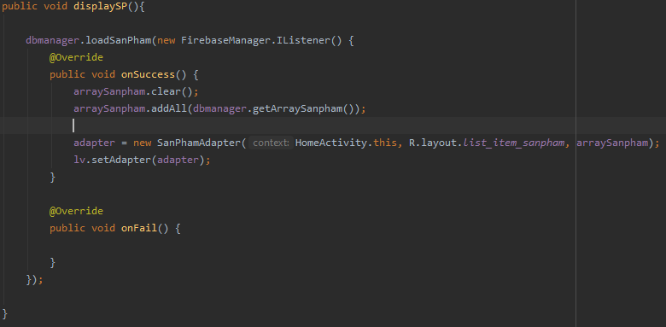
Chức năng Hiển Thị Sản Phẩm

Slide 22
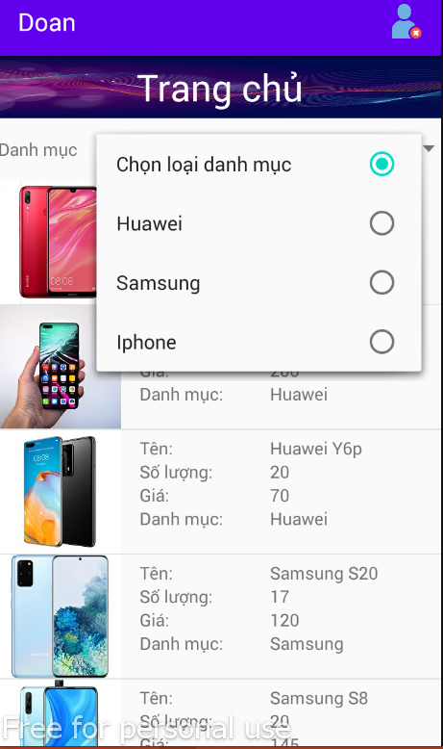
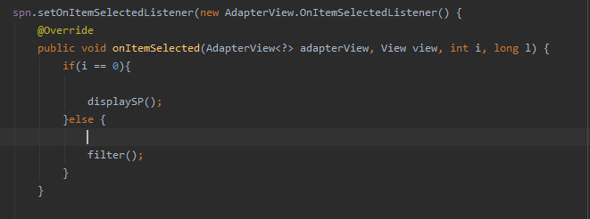
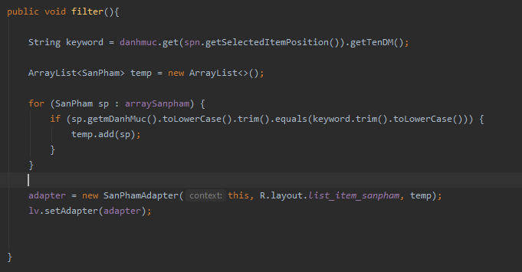
Chức năng Phân Loại

Slide 23
6.Kết luận và kiến nghị
Kết Luận
Học được cách tương tác giữa các thành viên trong nhóm và giải quyết vấn đề
Học được cách sử dụng Github & Trello để quản lý dự án
Tạo ra được một ứng dụng hoàn chỉnh, đáp ứng được nhu cầu của người dùng
Các chức năng bổ sung nếu có thêm thời gian
Thêm chức năng đánh giá và comment về sản phẩm
Chức năng thanh toán
Chức năng giao hàng

Slide 24
7.demo
Mời Các Bạn Và Thầy Xem Demo Đồ Án Của Nhóm

Slide 25
THANKS FOR WATCHING

